Slide 1
PROJECT IMAGE CLASSIFICATION USING VGG 16
Giảng viên hướng dẫn:
Trương Văn Cương
Thành viên:
Lê Nguyễn Công Toại
Lê Hoài Ân

Slide 2
Index
Mục tiêu đề tài
Tổng quan mô hình mạng CNN​
Mô hình mạng VGG16​
Tài liệu tham khảo​
Công việc đã thực hiện​

Slide 3
MỤC TIÊU ĐỀ TÀI
1

Slide 4
Tìm hiểu cách thức hoạt động của CNN
Cách thức dung VGG 16 để xử lí ảnh
Hiện thực hoá mô hình xử lí ảnh
Phân biệt được các vật thể được chọn

Slide 5
TỔNG QUAN MÔ HÌNH CNN
2

Slide 6

Tổng quan mô hình mạng CNN​
Là mô hình để nhận dạng và phân loại ảnh
Đầu vào gồm H x W x D
Sử dụng mô hình nhiều lớp tích chập với kernel, full connected và sortmax để phân loại ảnh

Slide 7
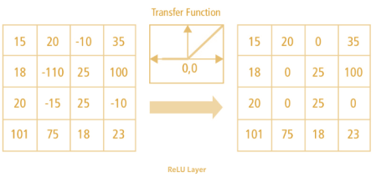
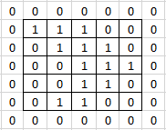
Tổng quan mô hình mạng CNN​
CONVOLUTION LAYER
ReLU
Lớp tích chập của ma trận ban đầu nhân với ma trận kernel để ra được 1 “Feature map”
PADDING
Dùng để cho ra được giá trị tuyến tính không âm
Thường dùng chèn thêm 0 ở 4 góc ảnh
Stride

Slide 8
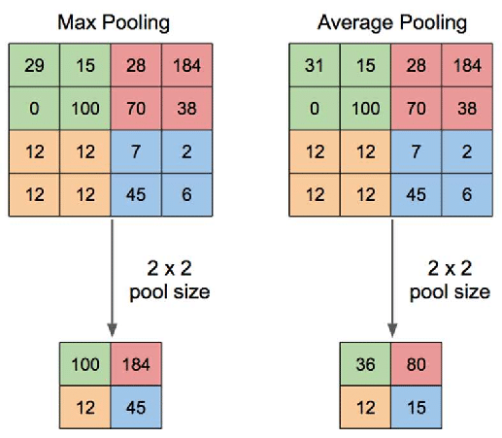
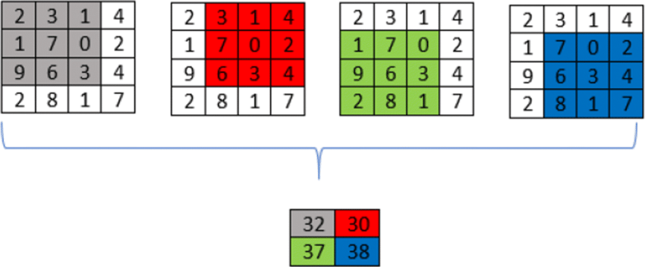
Tổng quan mô hình mạng CNN​
POOLING LAYER
Dùng để giảm độ lớn ảnh. Một số loại pooling layer:
Sum pooling

Slide 9
MÔ HÌNH MẠNG VGG16
3

Slide 10
Nó còn có tên khác là OxfordNet model, đặt theo tên của nhóm Visual Geometry ở Oxford
16 ở đây chỉ 16 lớp thực hiện
Chỉ có lớp Convolution và Pooling
Sử dụng filter 3x3 cho Convolution
Sử dụng MaxPooling với cạnh 2x2
Bao gồm khoảng 138 triệu tham số
Độ chính xác lên đến 92.5%
Có một số phiên bản khác là VGG11, VGG19,…

Slide 11
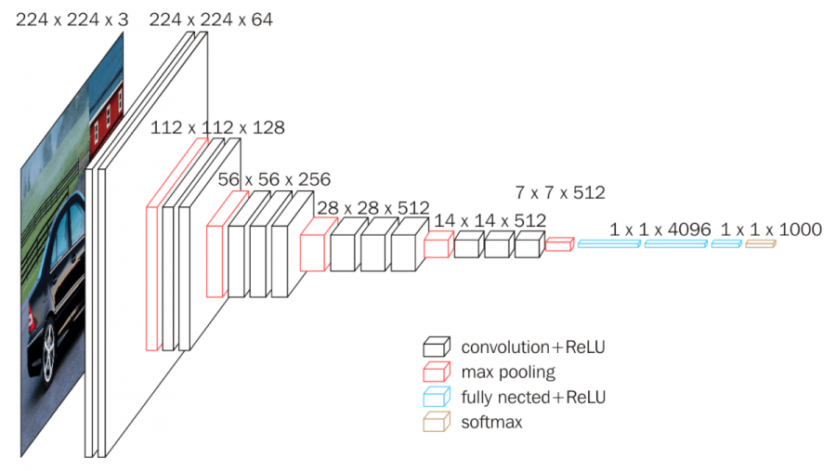
MÔ HÌNH MẠNG VGG16​
Dựa theo mô hình CNN:
Đầu vào là 1 ảnh RGB 224x224
Xử lí bằng VGG16
Kết quả là đặc trưng của Label

Slide 12
CÔNG VIỆC THỰC HIỆN
4

Slide 13
Chọn và tìm hiểu về đề tài đã chọn
Tìm nguồn ảnh để chạy dữ liệu (kaggle.com)
Tìm hiểu về Google Colaboratory để training dữ liệu (colab.research.google.com)
Chạy trên nền dữ liệu đã tìm được để test

Slide 14
TÀI LIỆU THAM KHẢO
5

Slide 15
TÀI LIỆU THAM KHẢO
https://medium.com/pythoneers/vgg-16-architecture-implementation-and-practical-use-e0fef1d14557
https://www.kaggle.com/
https://github.com/18520424/434_Project_10

Slide 16
Thank you for watching

